Slide 1

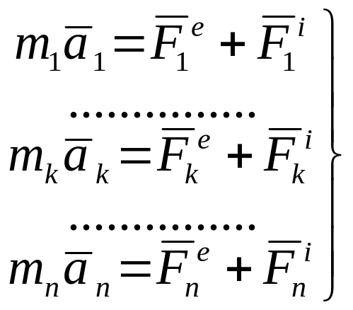
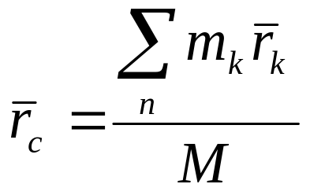
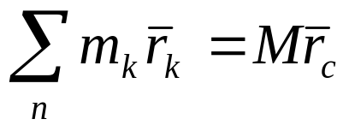

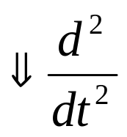
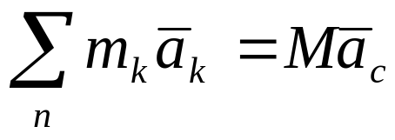
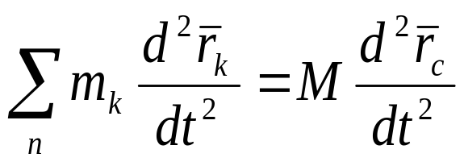

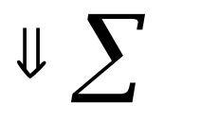

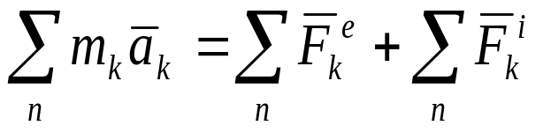
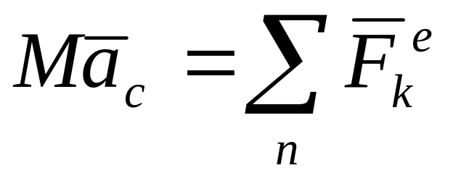
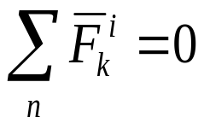
14. ОБЩИЕ ТЕОРЕМЫ ДИНАМИКИ
14.1. Движение центра масс механической системы

Slide 2
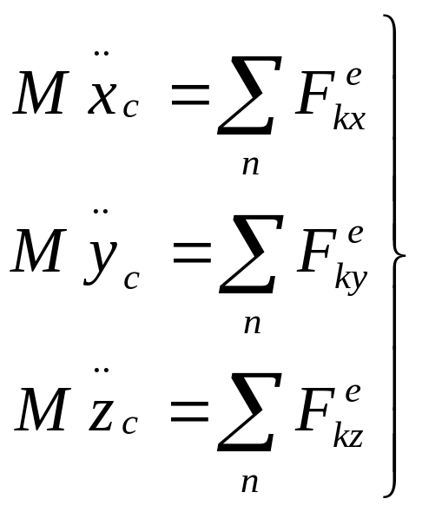
Теорема о движении центра масс механической системы:
произведение массы механической системы на ускорение ее центра равно геометрической сумме всех внешних сил, действующих на систему
Механический смысл данной теоремы:
центр масс механической системы движется как материальная точка, имеющая массу всей системы и подверженная воздействию всех внешних сил, приложенных к самой системе
Практическое значение:
1) Теорема дает теоретическое обоснование методам динамики точки. Видно, что результаты решения задачи о движении тела, представленного в виде точки, относятся к конкретной точке тела - центру масс.
2) Решение задач на основе выражений теоремы позволяет исключить из рассмотрения внутренние силы системы. Это означает, что действие внутренних сил не влияет на движение центра масс механической системы.

Slide 3
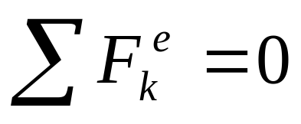
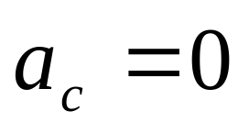

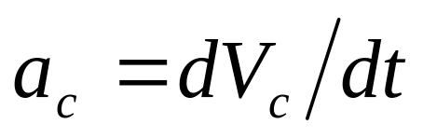
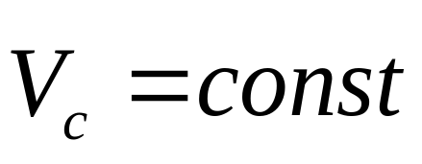

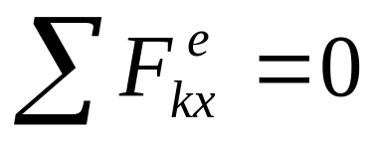
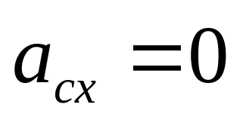


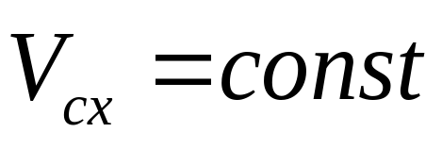
Закон сохранения движения центра масс механической системы:
1)
т.е. центр масс системы движется с постоянной по модулю и направлению скоростью, т.е. равномерно и прямолинейно.
2)
, но
т.е. проекция скорости центра масс на эту координатную ось не меняется со временем.

Slide 4
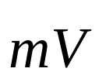
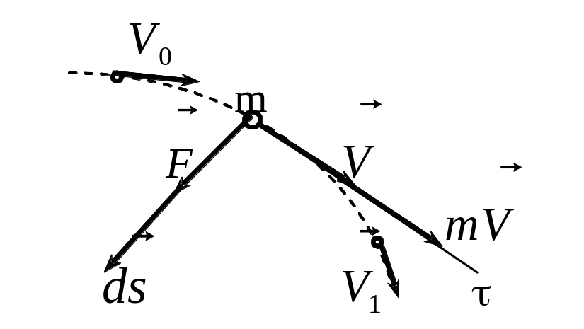
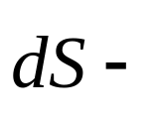
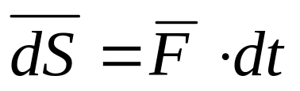
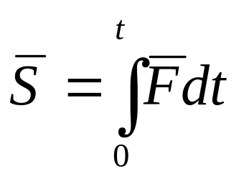
14.2. Количество движения
14.2.1. Количество движения точки и импульс силы
Количеством движения точки называется векторная величина, равная произведению массы
точки на ее скорость,
Элементарный импульс силы,
векторная величина, равная произведению вектора силы на элементарный промежуток времени, т.е.
.
Импульс силы за конечный промежуток времени определяется как определенный интеграл от элементарного импульса

Slide 5
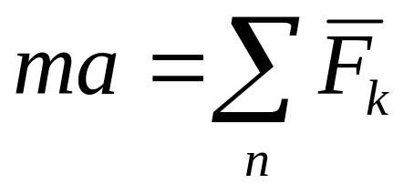
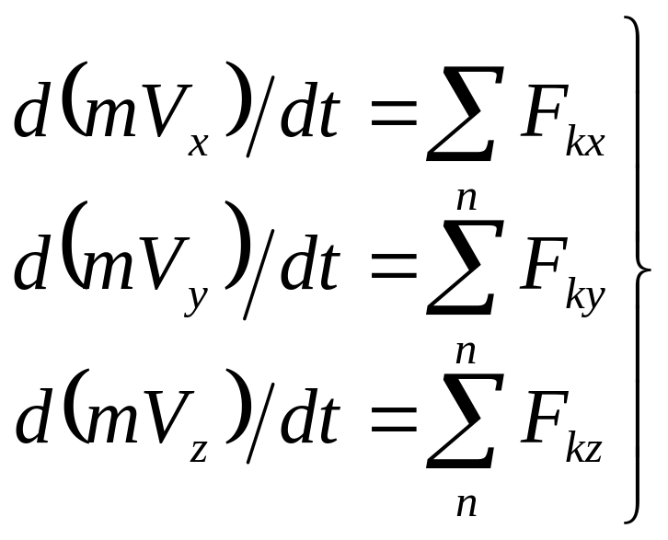
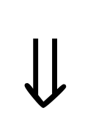
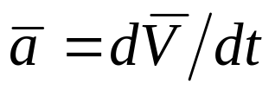
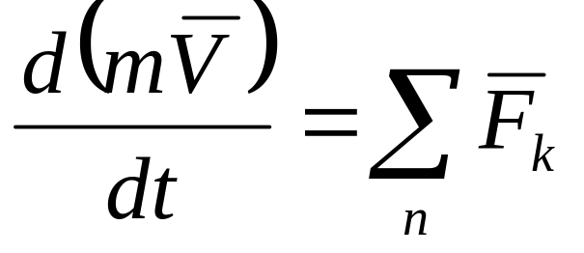
14.2.2. Теорема об изменении количества движения точки
Выражение теоремы в дифференциальном виде
Скалярная форма записи
Векторная форма записи
производная по времени от количества движения точки равна геометрической сумме сил, действующих на эту точку

Slide 6
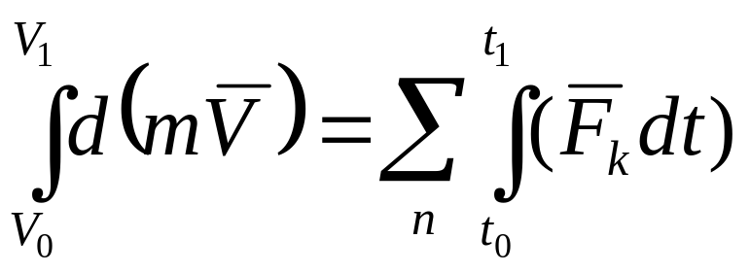
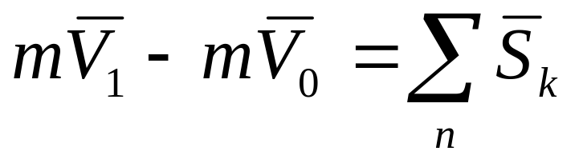

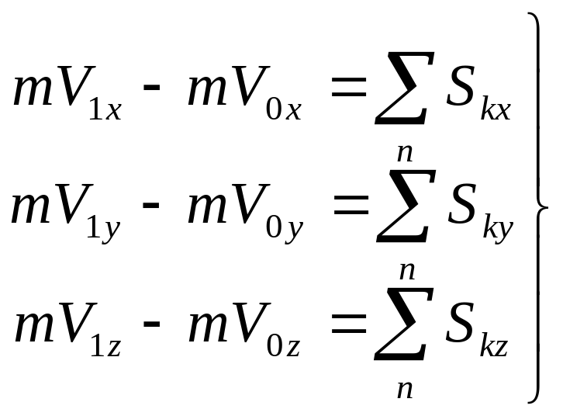
Выражение теоремы в интегральном виде
Векторная форма записи
Скалярная форма записи
изменение количества движения точки за некоторый промежуток времени равно геометрической сумме импульсов всех действующих на точку сил за тот же промежуток времени

Slide 7
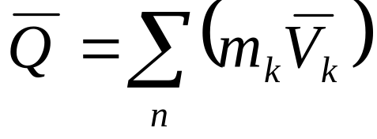
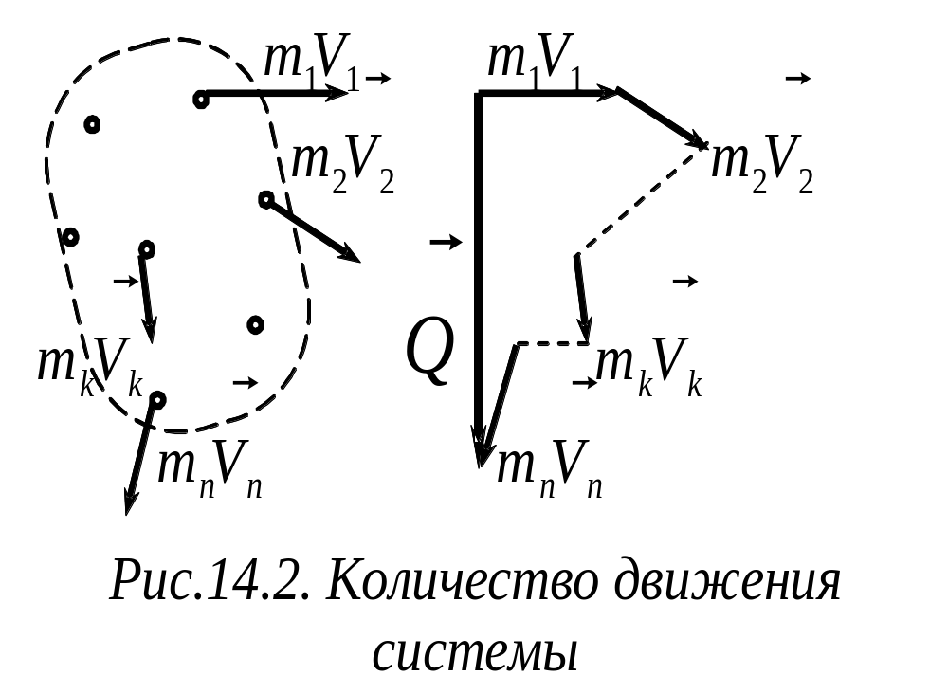
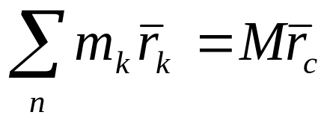
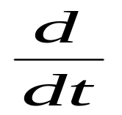
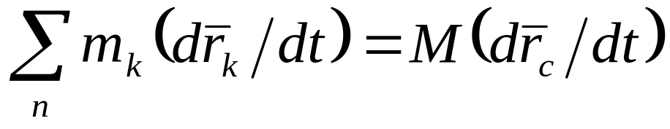
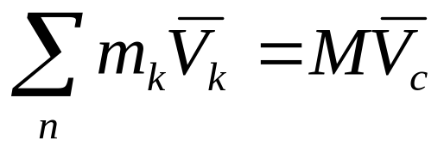
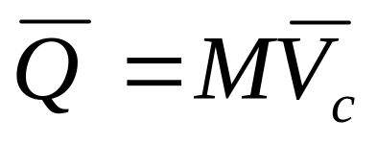
14.2.3. Количество движения механической системы
Количеством движения механической системы
называют векторную величину, равную
геометрической сумме количеств дви-
жения всех точек данной системы
количество движения механической системы равно произведению ее массы на скорость центра масс

Slide 8
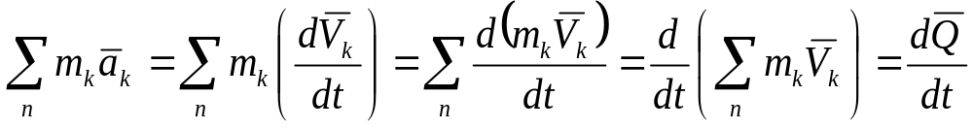
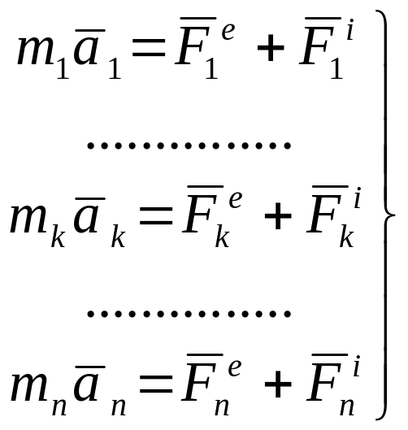



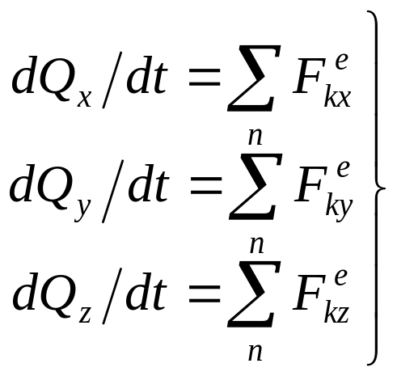
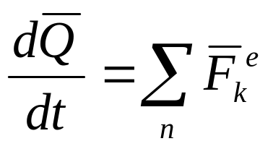
14.2.4. Теорема об изменении количества движения механической системы
Дифференциальная
форма записи теоремы:
производная по времени от количества движения механической системы равна геометрической сумме всех внешних сил, действующих на эту систему

Slide 9
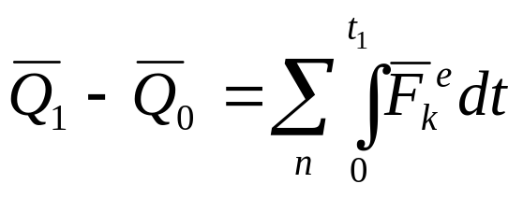
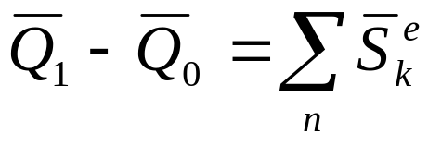
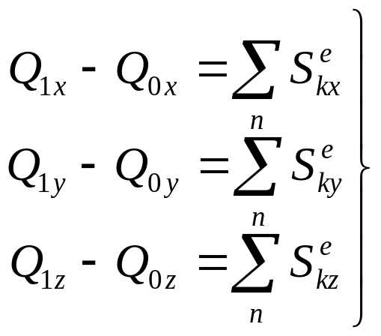
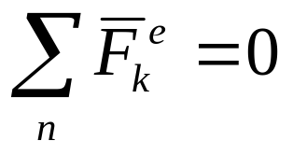
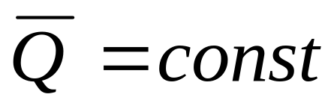
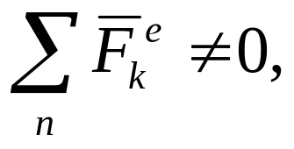
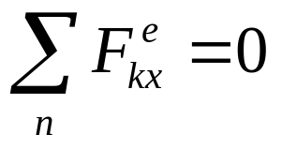
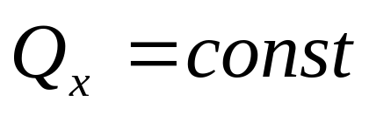
Интегральная форма записи теоремы:
изменение количества движения механической системы за некоторый промежуток времени равно геометрической сумме импульсов внешних сил, действующих на систему, за тот же промежуток времени
Закон сохранения количества движения
механической системы:
1.
2.

Slide 10







14.3. Моменты количества движения
14.3.1. Момент количества движения точки
M
h
О

Slide 11











14.3.2. Теорема об изменении момента количества движения точки
M
O

Slide 12


производная по времени от момента количества движения материальной точки, взятого относительно какого-либо неподвижного центра, равна моменту действующей на точку силы относительно того же центра

Slide 13












14.3.3. Движение точки под действием центральной силы
Центральной называется сила, линия действия
которой проходит через данный центр на протяже-
нии всего движения точки приложения силы
M₁
dS
dσ
M₀
h
O
материальная точка под действием центральной силы движется по плоской кривой с постоянной секторной скоростью

Slide 14







14.3.4. Главный момент количеств движения механической системы
Главным моментом количеств движения механической систе-
мы (кинетическим моментом) называется геометрическая сумма
моментов количеств движения материальных точек данной системы

Slide 15









14.3.5. Теорема об изменении кинетического момента
m₁
O
m_{k}
(n)
m_{n}
производная по времени от кинетического момента механической системы, опреде-ленного относительно произвольного не-подвижного центра, равна геометричес-кой сумме моментов всех внешних сил относительно того же центра

Slide 16





закон сохранения кинетического момента механической системы
1)
т.е. кинетический момент системы не изменяется со временем ни по величине, ни по направлению
2)
т.е. кинетический момент системы сохраняет свое значение относительно данной оси

Slide 17











14.4. Кинетическая энергия. Работа
14.4.1. Работа силы
Естественный способ
Векторный способ
dS
М
Координатный способ
Мощностью называют величину, равную работе силы
за единицу времени

Slide 18







Работа силы тяжести
работа силы тяжести равна произведению ее модуля на вертикальное перемещение точки приложения силы
Работа силы упругости

Slide 19



















Работа внутренних сил твердого тела
M’_{j}
M’_{k}
M_{j}
M_{k}
O
90⁰

Slide 20







14.4.2. Кинетическая энергия точки
Кинетической энергией материальной точки,
называется скалярная величина, равная половине
произведения ее массы на квадрат скорости точки
В дифференциальном виде
изменение кинетической энергии точки равно сумме элементарных работ всех сил, приложенных к данной точке

Slide 21


В интегральном виде
изменение кинетической энергии точки на ее конечном
перемещении равно сумме работ, выполняемых всеми
приложенных к ней силами, на том же перемещении

Slide 22




14.4.3. Кинетическая энергия механической системы
Кинетической энергией механической системы
называется скалярная величина, равная
арифметической сумме кинетических
энергий точек данной системы
Поступательное движение механической системы
кинетическая энергия механической системы при ее поступательном движении равна половине произведения массы системы на квадрат ее скорости

Slide 23





Вращательное движение механической системы
Кинетическая энергия механической системы при ее вращательном движении равна половине произведения ее момента инерции, взятого относительно оси вращения, на квадрат угловой скорости

Slide 24






Плоскопараллельное движение
теорема об изменении кинетической энергии
механической системы
изменение кинетической энергии механической системы при не-котором ее перемещении равно сумме работ на этом же переме-щении всех приложенных к системе внешних и внутренних сил

